Slide 1
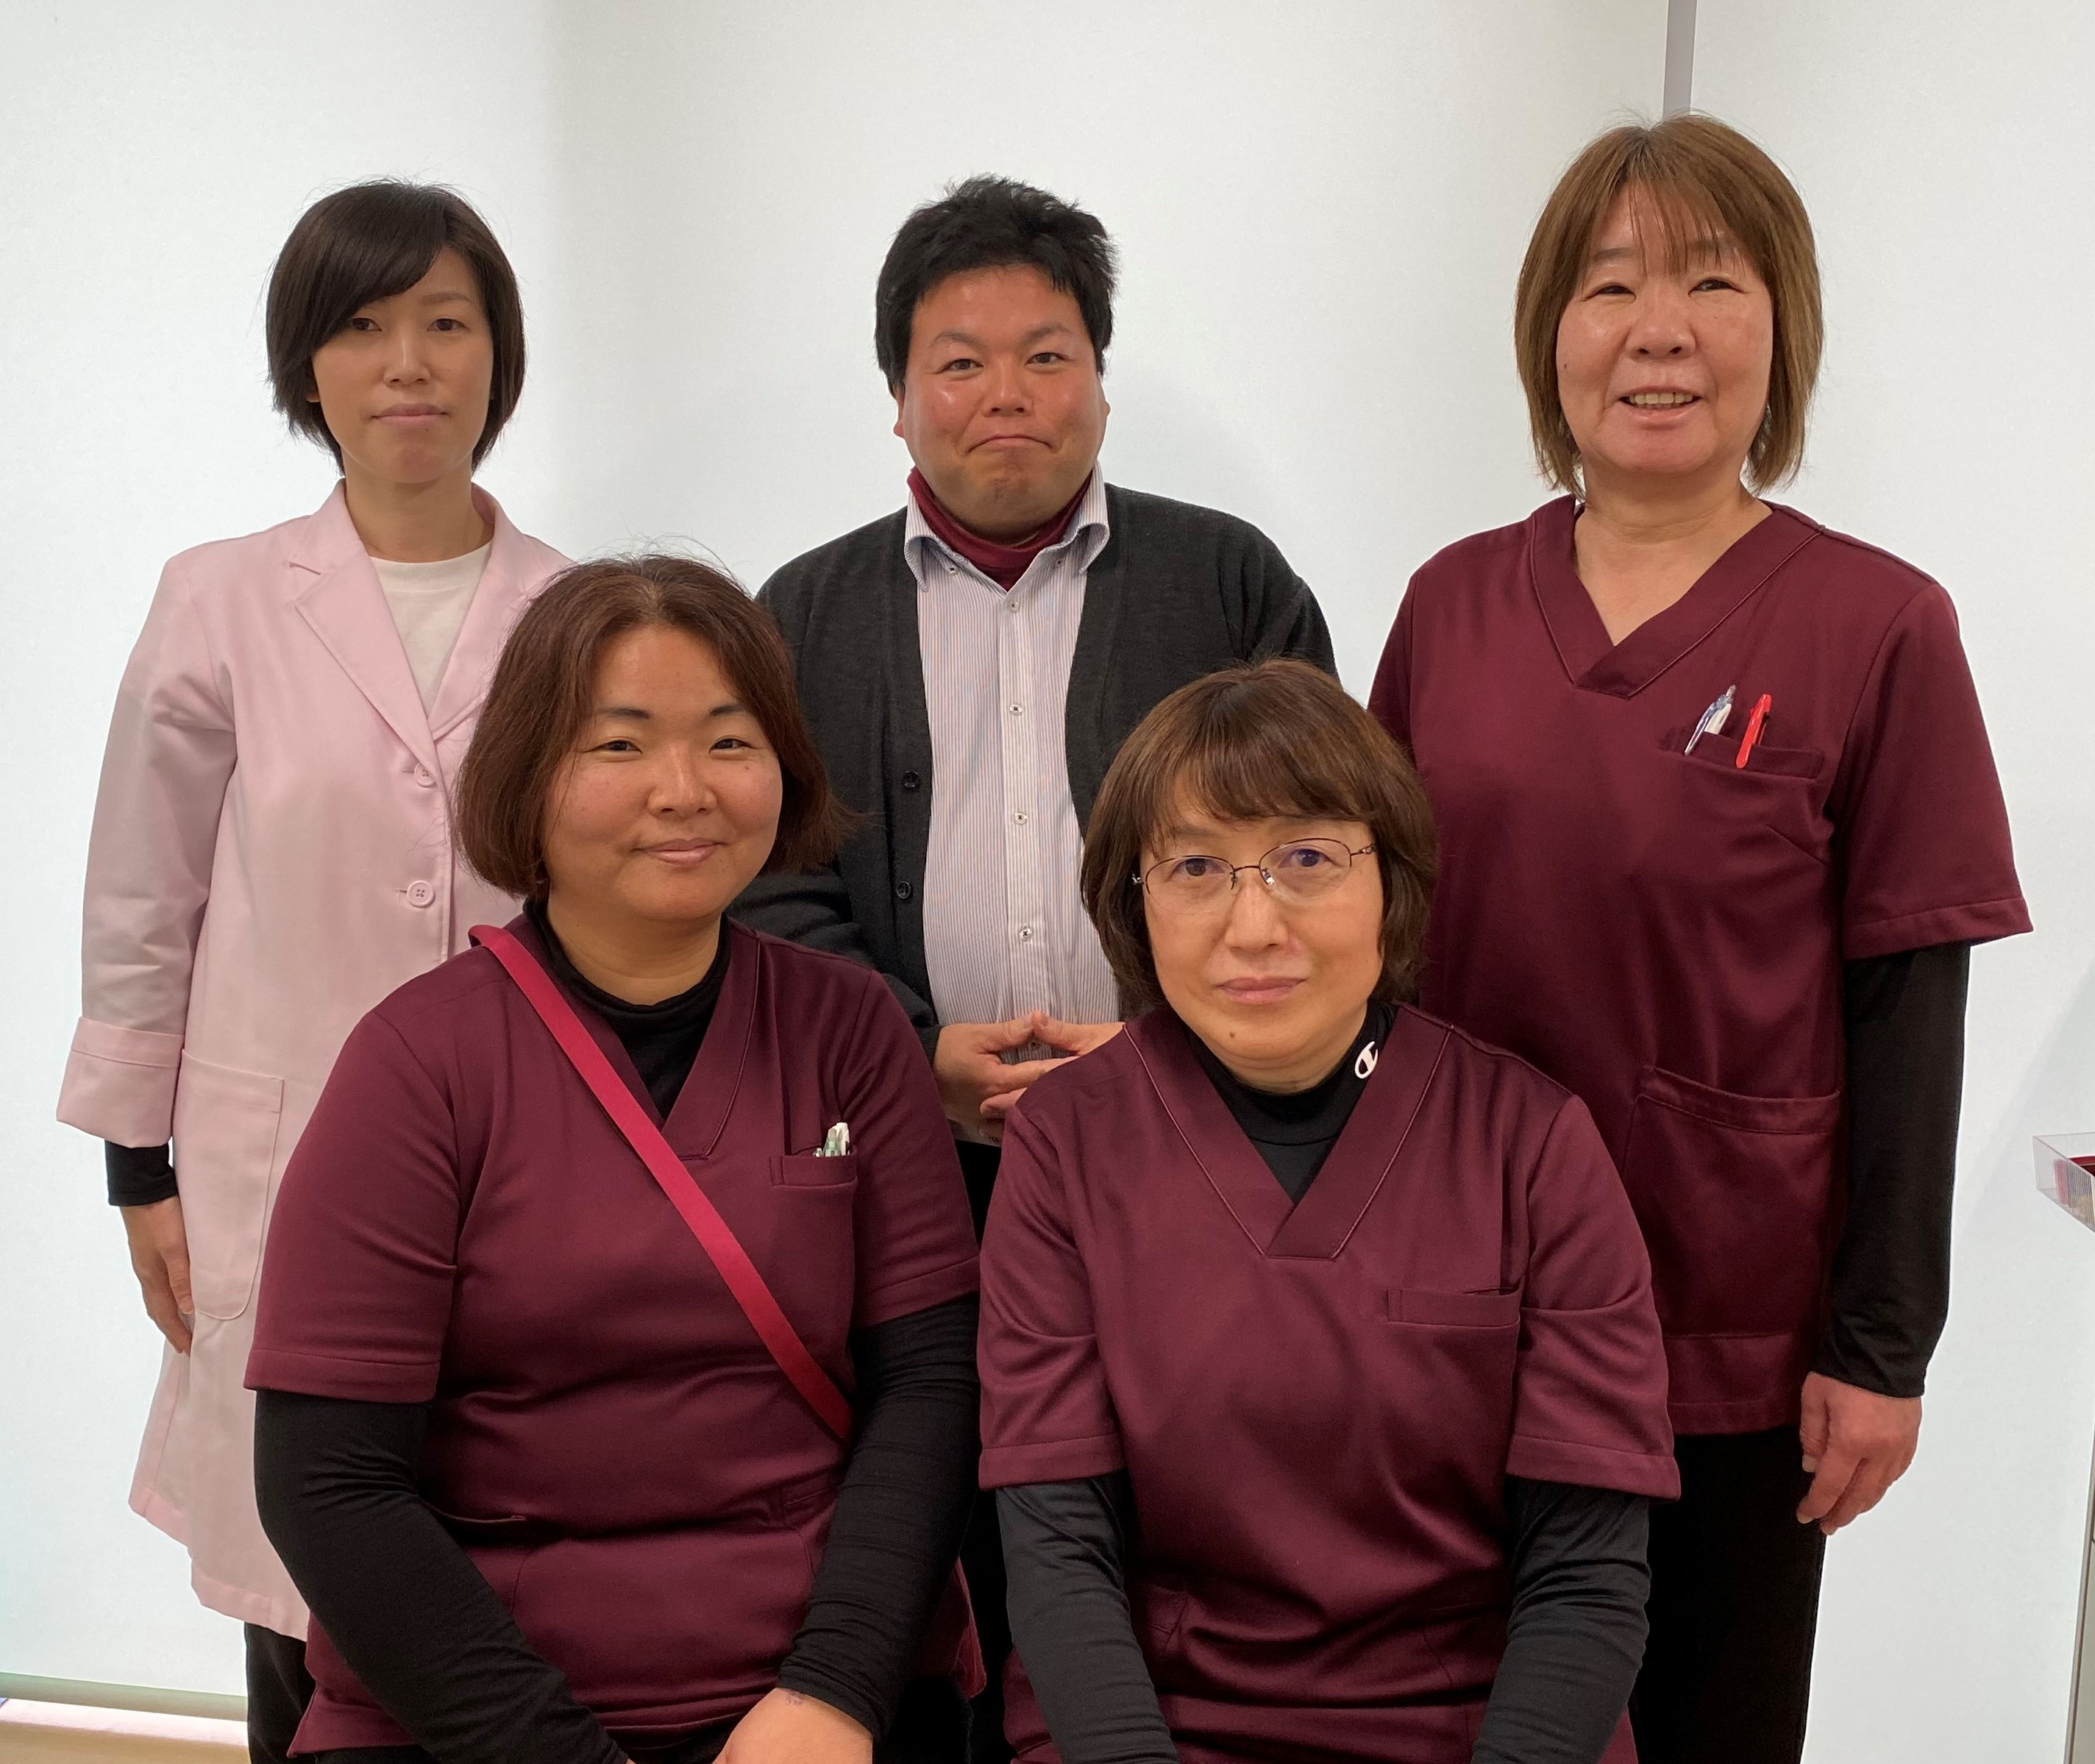
訪問看護ステーション秋岡
医療法人一貫軒
所在地：津久見市徳浦本町7番3号
特 徴：秋岡医院内に設置し、居宅
介護支援事業所併設です。
同一法人内には介護施設や
介護予防事業所を有しており、
医療・介護の連携が抜群の
ステーションです。

Slide 2
訪問看護ステーション秋岡
利用者様の安心と安らぎを基礎に、その方が在宅生活を継続できるためには、どうしたらよいかを常に考えていけるステーションでありたいと願っています。
理念
個々の利用者様に合わせた、きめの細かい訪問を心がけ、必要な医療・看護・介護を滞りなく提供できるステーションを目指す

Slide 3
訪問看護ステーション秋岡
サービス提供地域
津久見市内全域（市外は要相談）
営業時間
平日 8：30～17：30 土曜 8：30～12：00
定休日 日・祝日 1月1日～3日 8月13日～15日 12月31日（緊急時は除く）
緊急時
24時間体制で電話連絡を受け付けています。
訪問が必要と判断される場合は、看護師が対応いたします。

Slide 4
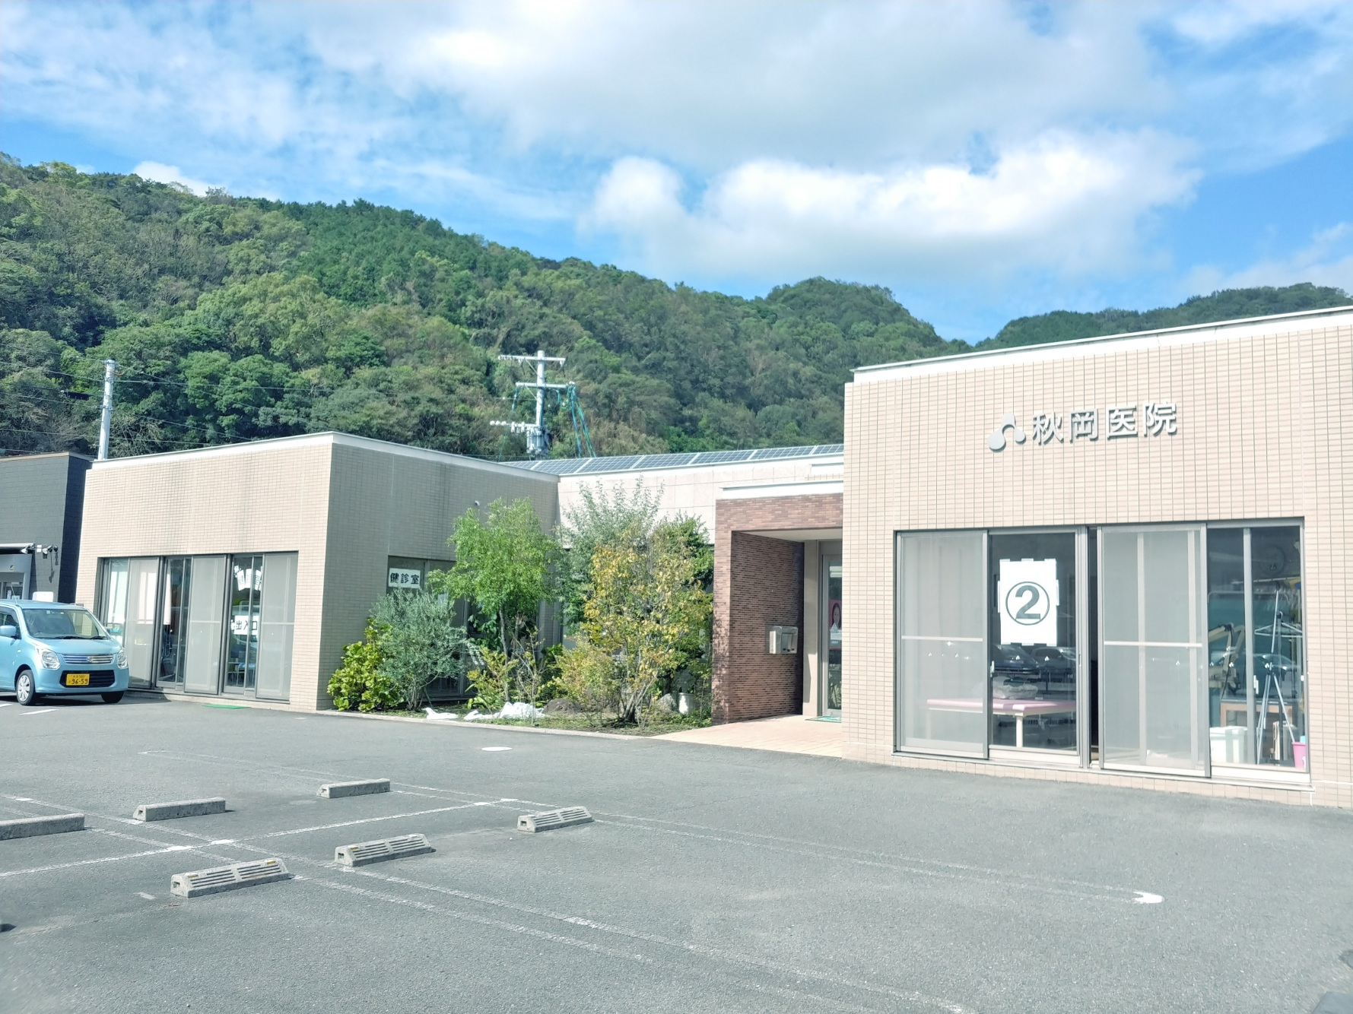
訪問看護ステーション秋岡
スタッフ
看護師4名
事務職員
計5名
居宅介護支援事業所スタッフ1名も、一緒のお部屋で仕事しています

Slide 5
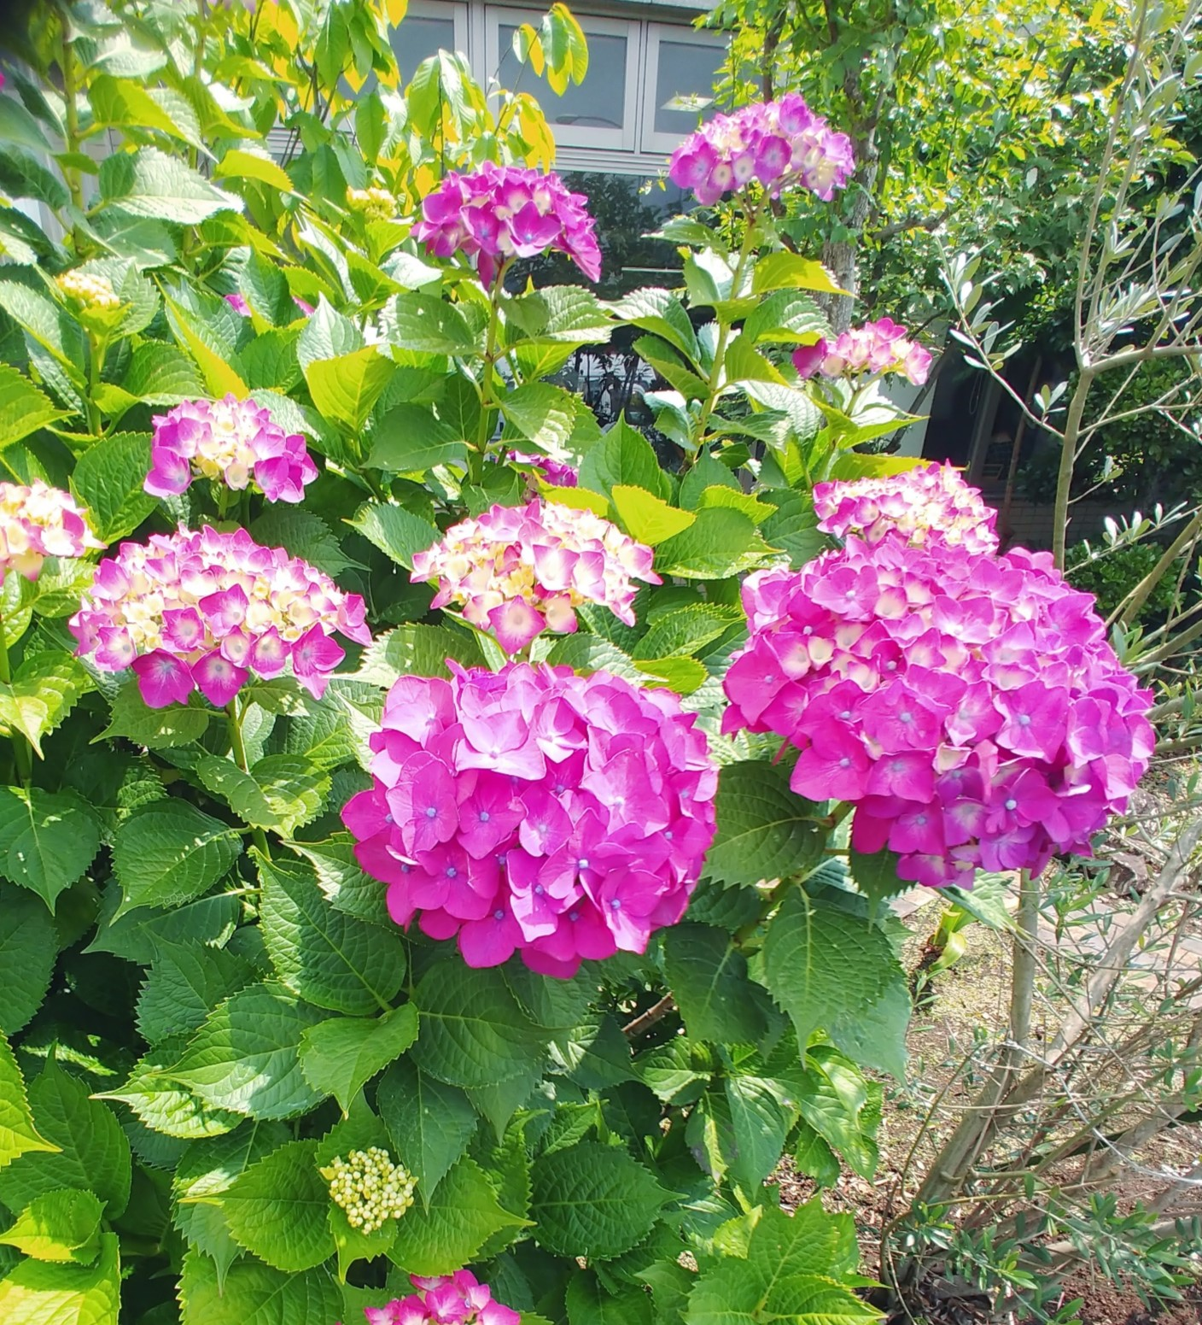
訪問看護ステーション秋岡
★ 秋岡医院かかりつけの利用様が
90％を占めていますが、市内・市
外の病院・診療所様からのご依頼
お多数お受けしております。
★短期間のみのご依頼もお受けして
おりますので、お気軽にご相談くだ
さい。

Slide 6
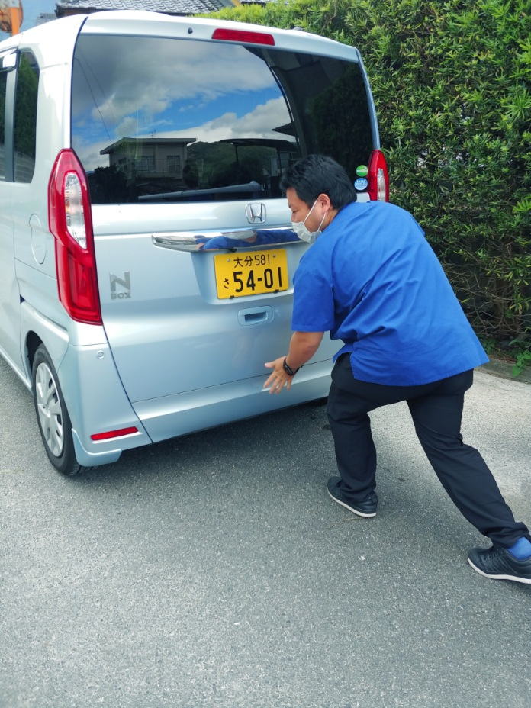
利用者様のために・・・
訪問看護ステーション秋岡
居宅介護支援事業所と協力し、
外出困難な利用者様の外出レク
を企画し、利用者様のQOL向
上に奮闘しています。

Slide 7
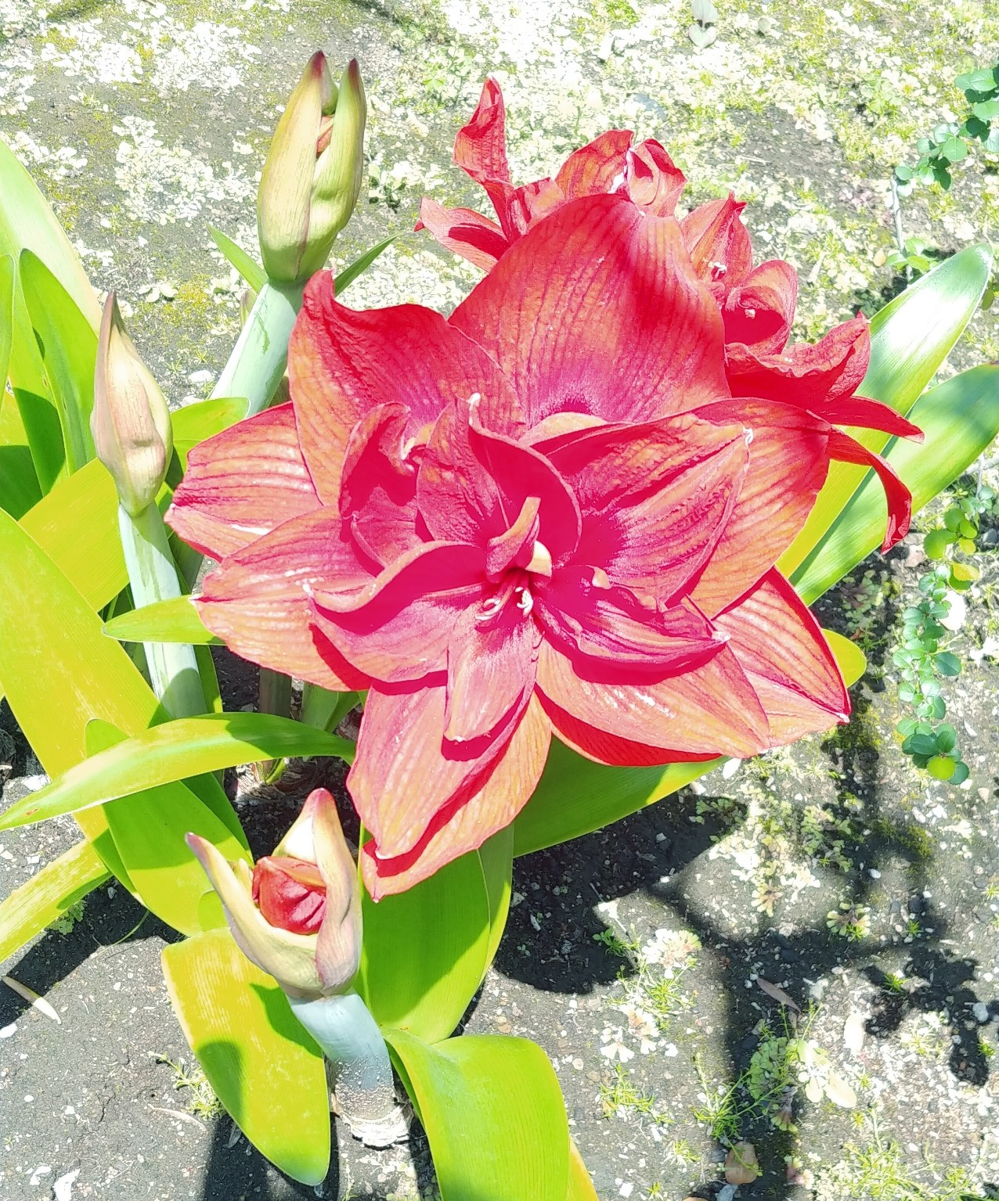
訪問看護ステーション秋岡
職員募集中！！
訪問看護師を募集しています。
見学やお問い合わせはいつでも大歓迎です。
詳細は下記までご遠慮なくお問い合わせくだ
さい。
お待ちしております。
津久見市徳浦本町7番3号
訪問看護ステーション秋岡
直通電話：080-8353-9477
担当：管理者 岩根

Slide 8
最期に 医療法人一貫軒 の紹介を・・・
訪問看護ステーション秋岡
診療所 ・・・ 秋岡医院
有料老人ホーム ・・・ 介護付き有料老人ホーム秋桜
小規模多機能 ・・・ 小規模多機能ホームこすもす
居宅介護支援事業所 ・・・ こすもすケアプランセンター
介護予防事業 ・・・ ころばん教室
訪問系サービス ・・・ 訪問看護ステーション秋岡
医療・介護などでお困りのことがありましたら、どんなことでもご相談ください。

